Slide 1
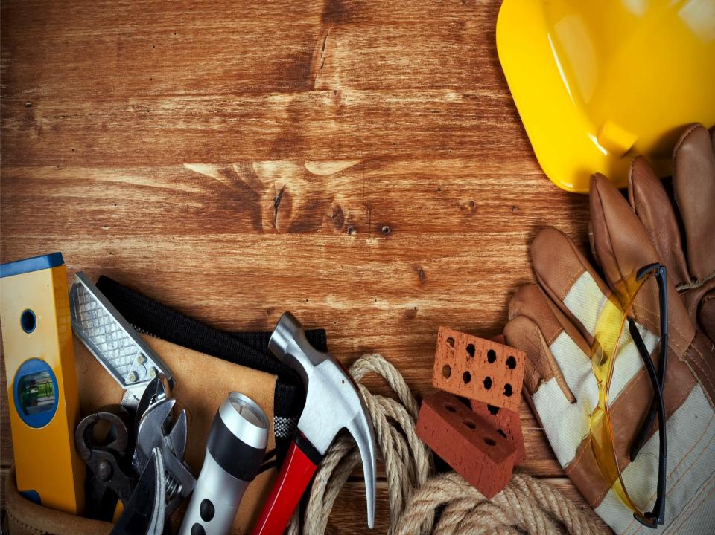
Групповое занятие по коррекции речи для 1 класса Тема: Дифференциация звуков Ы - И
Подготовила: Учитель – логопед ДЦ «Октябренок» Капитонова Т.В.

Slide 2
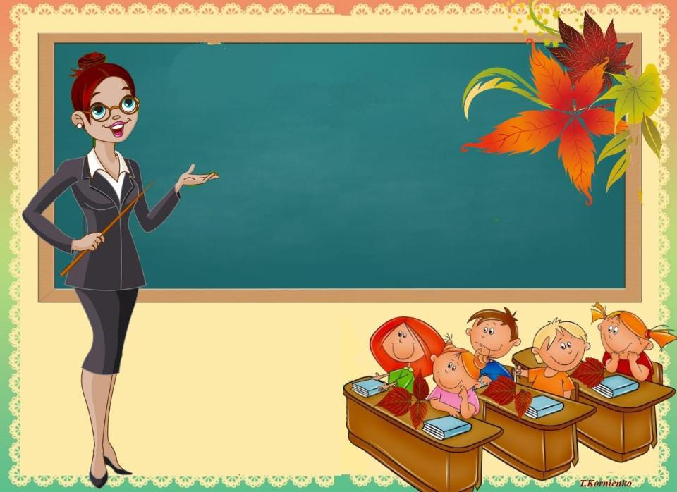
Прозвенел сейчас звонок,
Начинается урок!
Говорим красиво, внятно,
Чтобы было всем понятно!

Slide 3
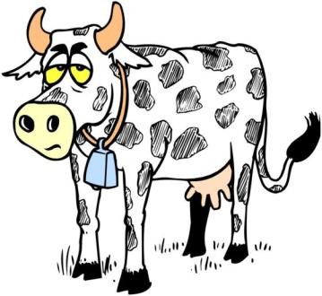
КА – РО – ВА

Slide 4
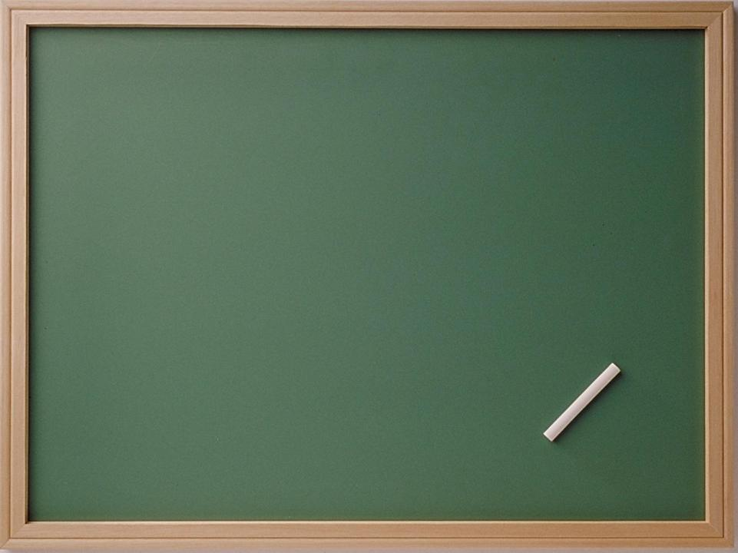
И и
ы

Slide 5
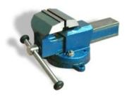
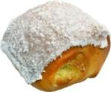
П
И
П
Ы
Т
И
Т
Ы

Slide 6
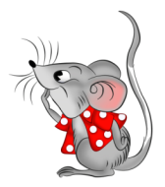
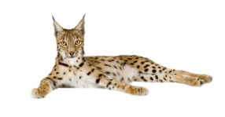
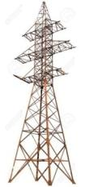
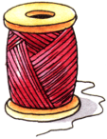
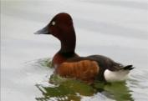
Р
И
Р
Ы
М
И
М
Ы
Н
И
Н
Ы
В
И
В
Ы

Slide 7
МИШКА
МЫШКА

Slide 8
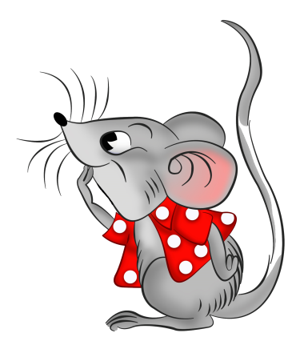
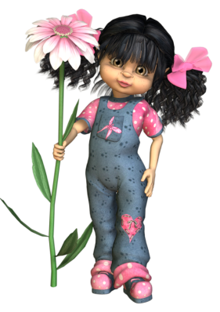
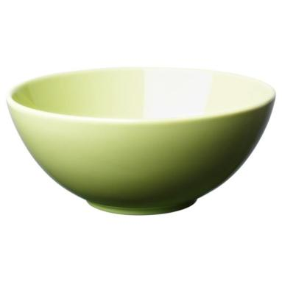
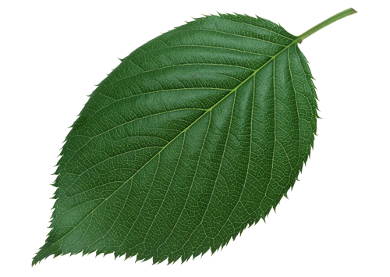
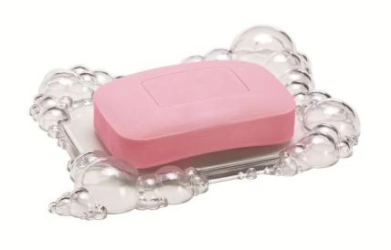
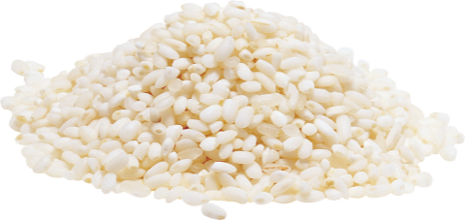
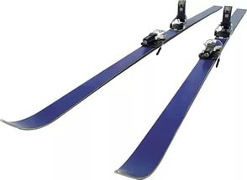
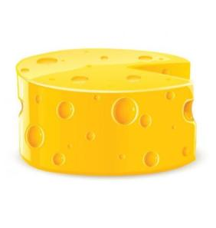
Мила

Slide 9
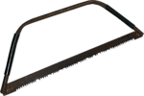
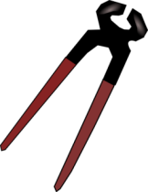
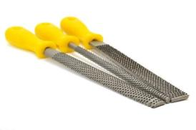
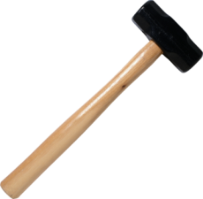
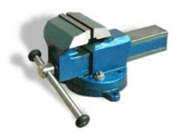
Мне нужны такие вещи:
Молоток, тиски и клещи,
Ключ, напильник и ножовка,
А всего нужней сноровка!

Slide 10
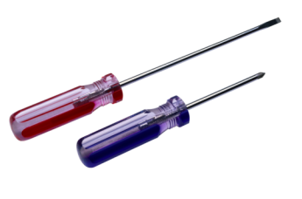
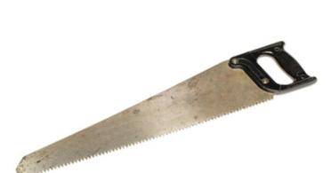

Slide 11
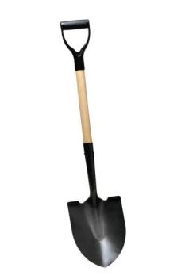
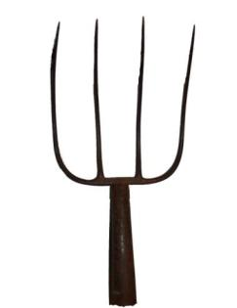

Slide 12
острие гвозды, красывый стул, высокый дом, умелий мастер, тяжёлий молоток
острые гвозди, красивый стул, высокий дом, умелый мастер, тяжёлый молоток

Slide 13
Мы п..лили,
Мы руб…ли,
Цел…й день мы стул ч…нили.
Громко молотком стучал…,
Свежей краской покр…вали.
Мама очень нас хвал…ла,
И печеньем угост…ла!

